Slide 1
第四章 名片管理系统的设计与实现（SSM + JSP）
授课教师：陈恒
大连外国语大学

Slide 2
本章目标
掌握SSM框架应用开发的流程、方法以及技术
理解SSM整合开发的基本原理

Slide 3
本章内容
4.1 系统设计
4.2 数据库设计
4.3 系统管理
4.4 组件设计
4.5 名片管理
4.6 用户相关

Slide 4
4.1 系统设计
4.1.1 系统功能需求
4.1.2 系统模块划分

Slide 5
4.1.1 系统功能需求
名片管理系统是针对注册用户使用的系统。系统提供的功能如下：
1．非注册用户可以注册为注册用户。
2．成功注册的用户，可以登录系统。
3．成功登录的用户，可以添加、修改、删除以及浏览自己客户的名片信息。
4．成功登录的用户，可以修改密码。

Slide 6
4.1 系统设计
4.1.1 系统功能需求
4.1.2 系统模块划分

Slide 7
4.1.2 系统模块划分
名片管理系统
名片管理
修改密码
安全退出
添加名片
删除名片
修改名片
查询名片

Slide 8
本章内容
4.1 系统设计
4.2 数据库设计
4.3 系统管理
4.4 组件设计
4.5 名片管理
4.6 用户相关

Slide 9
4.2 数据库设计
4.2.1 数据库概念结构设计
4.2.2 数据库逻辑结构设计

Slide 10
4.2.1 数据库概念结构设计

Slide 11
4.2 数据库设计
4.2.1 数据库概念结构设计
4.2.2 数据库逻辑结构设计

Slide 12
用户信息表
字 段 | 含 义 | 类 型 | 长 度 | 是否为空
id | 编号（PK） | int | 11 | no
uname | 用户名 | varchar | 50 | no
upwd | 密码 | varchar | 32 | no

Slide 13
名片信息表
字 段 | 含 义 | 类 型 | 长 度 | 是否为空
id | 编号（PK） | int | 11 | no
name | 名称 | varchar | 50 | no
telephone | 电话 | varchar | 20 | no
email | 邮箱 | varchar | 50
company | 单位 | varchar | 50
post | 职务 | varchar | 50
address | 地址 | varchar | 50
logoName | 图片 | varchar | 30
user_id | 所属用户 | int | 11 | no

Slide 14
本章内容
4.1 系统设计
4.2 数据库设计
4.3 系统管理
4.4 组件设计
4.5 名片管理
4.6 用户相关

Slide 15
4.3 系统管理
4.3.1 所需JAR包
4.3.2 JSP页面管理
4.3.3 包管理
4.3.4 配置管理

Slide 16
4.3.1 所需JAR包
使用Eclipse创建一个名为ch4的Web应用，并将所依赖的JAR包（包括MyBatis、Spring、Spring MVC、Spring JDBC、MySQL连接器、MyBatis与Spring桥接器、Log4j、Fileupload、Jackson、DBCP以及JSTL等JAR包）复制到/WEB-INF/lib目录中。

Slide 17
4.3 系统管理
4.3.1 所需JAR包
4.3.2 JSP页面管理
4.3.3 包管理
4.3.4 配置管理

Slide 18
4.3.2 JSP页面管理
为方便管理，在/WebContent/static目录下存放与系统相关的静态资源，如BootStrap相关的CSS与JS；在/WEB-INF/jsp目录下存放与系统相关的JSP页面。

Slide 19
4.3 系统管理
4.3.1 所需JAR包
4.3.2 JSP页面管理
4.3.3 包管理
4.3.4 配置管理

Slide 20
4.3.3 包管理
1．config包
该包存放的配置文件是系统的配置，包括Spring配置、Spring MVC配置以及MyBatis的核心配置。
2．controller包
该包存放的类是系统的控制器类和异常处理类，包括名片管理相关的控制器类、用户相关的控制器类、验证码控制器类以及全局异常处理类。
3．dao包
该包存放的Java程序是@Repository注解的数据操作接口以及SQL映射文件。包括名片和用户相关的数据访问接口和SQL映射文件。

Slide 21
4.3.3 包管理
4．model包
该包存放的类是两个领域模型类，与表单对应：Card封装名片信息和MyUser封装用户信息。
5．po包
该包存放的类是两个持久化类，与两个数据表对应。
6．service包
该包存放的类是业务处理类，是控制器和dao的桥梁。包下有Service接口和Service实现类。
7．util包
该包存放的类是工具类，包括MyUtil类（文件重命名）和MD5Util类（MD5加密）。

Slide 22
4.3 系统管理
4.3.1 所需JAR包
4.3.2 JSP页面管理
4.3.3 包管理
4.3.4 配置管理

Slide 23
4.3.4 配置管理
名片管理系统共有4个配置，分别是Web的配置web.xml、Spring的配置applicationContext.xml、Spring MVC的配置springmvc.xml和MyBatis的核心配置mybatis-config.xml。
在web.xml文件中，实例化ApplicationContext容器、配置Spring MVC DispatcherServlet以及部署字符编码过滤器；在applicationContext.xml文件中，配置数据源、为数据源添加事务管理器、配置MyBatis工厂以及Mapper代理开发；在springmvc.xml文件中，扫描注解的包、配置视图解析器、静态资源可见以及上传文件的相关设置；在mybatis-config.xml文件中，配置实体类别名以及日志实现logImpl。

Slide 24
本章内容
4.1 系统设计
4.2 数据库设计
4.3 系统管理
4.4 组件设计
4.5 名片管理
4.6 用户相关

Slide 25
4.4 组件设计
4.4.1 工具类
4.4.2 统一异常处理
4.4.3 验证码

Slide 26
4.4.1 工具类
名片管理系统的工具类包括MyUtil和MD5Util。在MyUtil类中定义一个文件重命名方法getNewFileName；在MD5Util类中，定义了MD5加密方法。

Slide 27
4.4 组件设计
4.4.1 工具类
4.4.2 统一异常处理
4.4.3 验证码

Slide 28
4.4.2 统一异常处理
名片管理系统采用@ControllerAdvice注解（控制器增强）实现异常的统一处理，统一处理了NoLoginException和Exception异常。
@ControllerAdvice
public class GlobalExceptionHandleController {
@ExceptionHandler(value=Exception.class)
public String exceptionHandler(Exception e, Model model) {
String message = "";
if (e instanceof NoLoginException) {
message = "noLogin";
} else {//未知异常
message = "noError";
}
model.addAttribute("mymessage",message);
return "error";
}
}

Slide 29
4.4 组件设计
4.4.1 工具类
4.4.2 统一异常处理
4.4.3 验证码

Slide 30
4.4.3 验证码
本系统验证码的使用步骤如下：
1．创建产生验证码的控制器类
在controller包中，创建产生验证码的控制器类ValidateCodeController。
2．使用验证码
在需要使用验证码的JSP页面中，调用产生验证码的控制器显示验证码，示例代码片段如下：
<td><img src="validateCode" id="mycode"></td>

Slide 31
本章内容
4.1 系统设计
4.2 数据库设计
4.3 系统管理
4.4 组件设计
4.5 名片管理
4.6 用户相关

Slide 32
4.5 名片管理
4.5.1 领域模型与持久化类
4.5.2 Controller实现
4.5.3 Service实现
4.5.4 Dao实现
4.5.5 SQL映射文件
4.5.6 添加名片
4.5.7 名片管理主页面
4.5.8 修改名片
4.5.9 删除名片

Slide 33
4.5.1 领域模型与持久化类
在本系统中，领域模型简单地作为视图对象，它的作用是将某个指定页面的所有数据封装起来，与表单对应。数据传递方向为View -> Controller -> Service -> Dao。与名片管理相关的领域模型是Card（位于model包），具体代码请读者参见本书提供的源代码ch4。
在本系统中，持久层是关系型数据库，所以，持久化类的每个属性对应数据表中的每个字段。数据传递方向为Dao -> Service -> Controller -> View。与名片管理相关的持久化类是CardTable（位于po包），具体代码请读者参见本书提供的源代码ch4。

Slide 34
4.5 名片管理
4.5.1 领域模型与持久化类
4.5.2 Controller实现
4.5.3 Service实现
4.5.4 Dao实现
4.5.5 SQL映射文件
4.5.6 添加名片
4.5.7 名片管理主页面
4.5.8 修改名片
4.5.9 删除名片

Slide 35
4.5.2 Controller实现
在本系统中，与名片管理相关的功能包括添加、修改、删除、查询等，由控制器类CardController负责处理。由系统功能需求可知，用户必须成功登录才能管理自己的名片，所以，CardController处理添加、修改、删除、查询名片等功能前，需要进行登录权限验证。在CardController中，使用@ModelAttribute注解的方法进行登录权限验证。

Slide 36
4.5 名片管理
4.5.1 领域模型与持久化类
4.5.2 Controller实现
4.5.3 Service实现
4.5.4 Dao实现
4.5.5 SQL映射文件
4.5.6 添加名片
4.5.7 名片管理主页面
4.5.8 修改名片
4.5.9 删除名片

Slide 37
4.5.3 Service实现
与名片管理相关的Service接口和实现类分别为CardService和CardServiceImpl。控制器获取一个请求后，需要调用Service层中业务处理方法，在Service层中需要调用Dao层。所以，Service层是控制器层和Dao层的桥梁。

Slide 38
4.5 名片管理
4.5.1 领域模型与持久化类
4.5.2 Controller实现
4.5.3 Service实现
4.5.4 Dao实现
4.5.5 SQL映射文件
4.5.6 添加名片
4.5.7 名片管理主页面
4.5.8 修改名片
4.5.9 删除名片

Slide 39
4.5.4 Dao实现
Dao层是数据访问层，即@Repository注解的数据操作接口（接口中的方法与SQL映射文件中元素的id对应），与名片管理相关的数据访问层为CardMapper。

Slide 40
4.5 名片管理
4.5.1 领域模型与持久化类
4.5.2 Controller实现
4.5.3 Service实现
4.5.4 Dao实现
4.5.5 SQL映射文件
4.5.6 添加名片
4.5.7 名片管理主页面
4.5.8 修改名片
4.5.9 删除名片

Slide 41
4.5.5 SQL映射文件
SQL映射文件的namespace属性与数据操作接口对应。与名片管理功能相关的SQL映射文件是CardMapper.xml（位于dao包中）。

Slide 42
4.5 名片管理
4.5.1 领域模型与持久化类
4.5.2 Controller实现
4.5.3 Service实现
4.5.4 Dao实现
4.5.5 SQL映射文件
4.5.6 添加名片
4.5.7 名片管理主页面
4.5.8 修改名片
4.5.9 删除名片

Slide 43
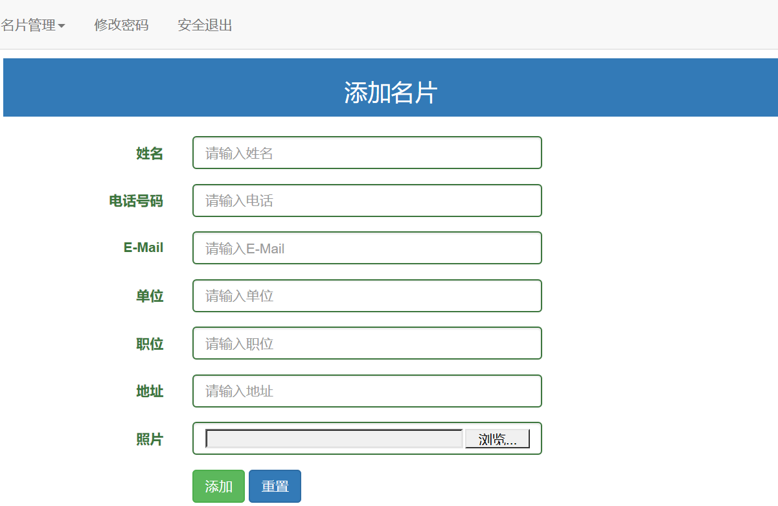
4.5.6 添加名片
首先，用户登录成功后，进入名片管理系统的主页面。然后，用户在名片管理主页面单击“添加名片”超链接打开添加名片页面。最后，用户输入客户名片的姓名、电话、E-Mail、单位、职务、地址、Logo后，单击“添加”按钮实现添加。如果成功，则跳转到名片管理主页面；如果失败，则回到添加名片页面。

Slide 44
4.5 名片管理
4.5.1 领域模型与持久化类
4.5.2 Controller实现
4.5.3 Service实现
4.5.4 Dao实现
4.5.5 SQL映射文件
4.5.6 添加名片
4.5.7 名片管理主页面
4.5.8 修改名片
4.5.9 删除名片

Slide 45
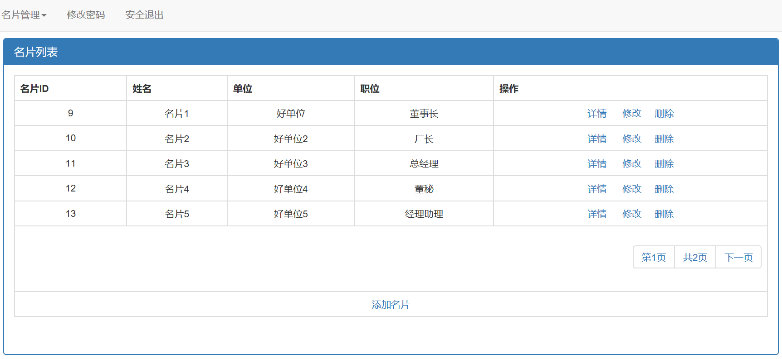
4.5.7 名片管理主页面
用户登录成功后，进入名片管理系统的主页面（main.jsp）。

Slide 46
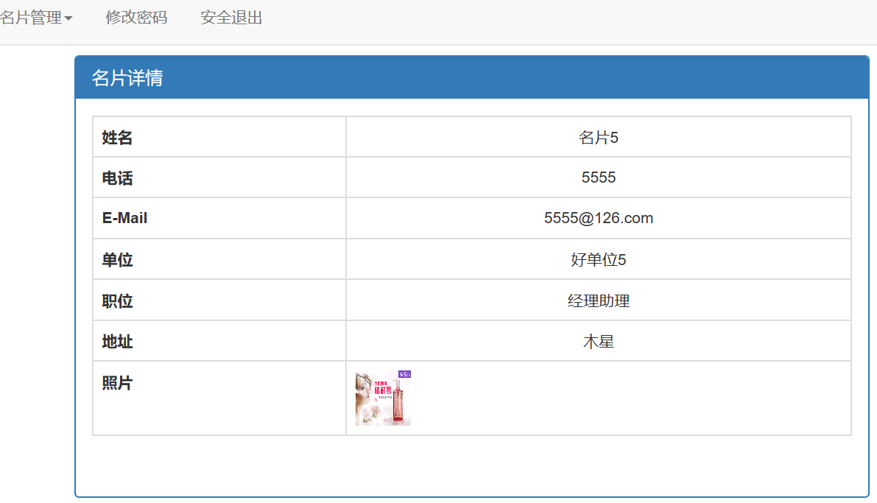
名片详情
在主页面中单击“详情”超链接，打开名片详细信息页面detail.jsp。“详情”超链接的目标地址是个url请求。该请求路径为“card/detail?id=${card.id}&act=detail”。根据请求路径找到对应控制器类CardController的detail方法处理查询一个名片功能。根据动作类型（“修改”以及“详情”），将查询结果转发到不同视图。

Slide 47
4.5 名片管理
4.5.1 领域模型与持久化类
4.5.2 Controller实现
4.5.3 Service实现
4.5.4 Dao实现
4.5.5 SQL映射文件
4.5.6 添加名片
4.5.7 名片管理主页面
4.5.8 修改名片
4.5.9 删除名片

Slide 48
4.5.8 修改名片
单击名片管理主页面中“修改”超链接，打开修改名片信息页面updateCard.jsp。“修改”超链接的目标地址是url请求card/detail?id=${card.id}&act=update。找到对应控制器类CardController的方法detail，在该方法中，根据动作类型，将查询结果转发给updateCard.jsp页面显示。
输入要修改的信息后，单击“修改”按钮，将名片信息提交给控制器类，找到对应控制器类CardController的方法addCard，在addCard方法中根据动作类型，执行修改的业务处理。修改成功，进入名片管理主页面。修改失败，回到updateCard.jsp页面。

Slide 49
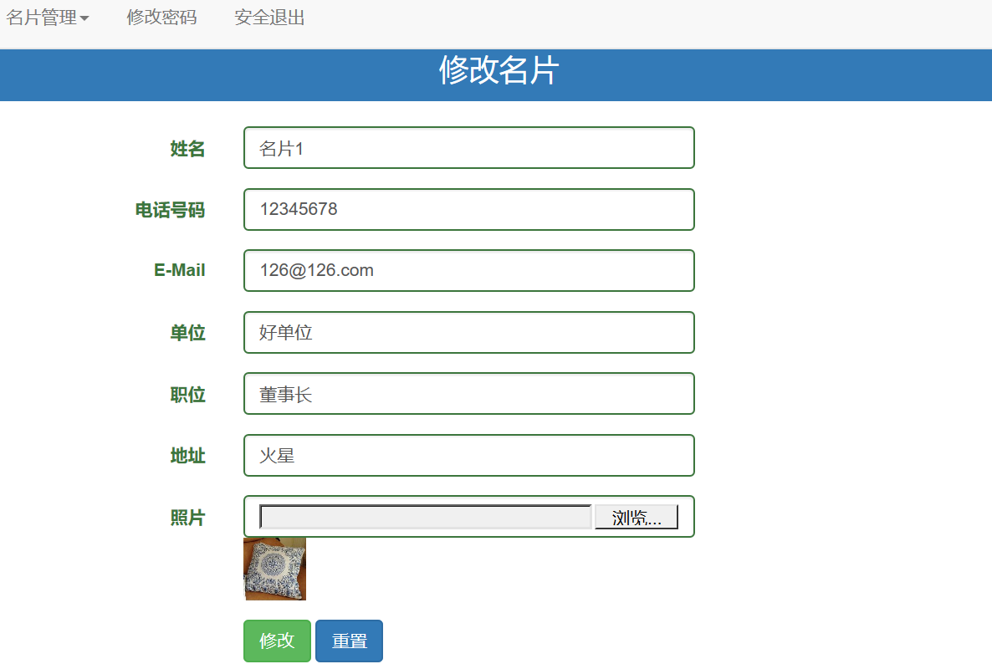
updateCard.jsp页面

Slide 50
4.5 名片管理
4.5.1 领域模型与持久化类
4.5.2 Controller实现
4.5.3 Service实现
4.5.4 Dao实现
4.5.5 SQL映射文件
4.5.6 添加名片
4.5.7 名片管理主页面
4.5.8 修改名片
4.5.9 删除名片

Slide 51
4.5.9 删除名片
在名片管理主页面中，单击“删除”超链接，将要删除名片的ID通过Ajax提交给控制器类。找到对应控制器类CardController的方法delete，在该方法中，执行删除的业务处理。删除成功后，进入管理主页面。

Slide 52
本章内容
4.1 系统设计
4.2 数据库设计
4.3 系统管理
4.4 组件设计
4.5 名片管理
4.6 用户相关

Slide 53
4.6 用户相关
4.6.1 领域模型与持久化类
4.6.2 Controller实现
4.6.3 Service实现
4.6.4 Dao实现
4.6.5 SQL映射文件
4.6.6 注册
4.6.7 登录
4.6.8 修改密码
4.6.9 安全退出

Slide 54
4.6.1 领域模型与持久化类
与用户相关的领域模型是MyUser（位于model包），与用户相关的持久化类是MyUserTable（位于po包）。

Slide 55
4.6 用户相关
4.6.1 领域模型与持久化类
4.6.2 Controller实现
4.6.3 Service实现
4.6.4 Dao实现
4.6.5 SQL映射文件
4.6.6 注册
4.6.7 登录
4.6.8 修改密码
4.6.9 安全退出

Slide 56
4.6.2 Controller实现
在本系统中，与用户相关的功能包括用户注册、用户登录以及用户检查等，由控制器类UserController负责处理。

Slide 57
4.6 用户相关
4.6.1 领域模型与持久化类
4.6.2 Controller实现
4.6.3 Service实现
4.6.4 Dao实现
4.6.5 SQL映射文件
4.6.6 注册
4.6.7 登录
4.6.8 修改密码
4.6.9 安全退出

Slide 58
4.6.3 Service实现
与用户相关的Service接口和实现类分别为UserService和UserServiceImpl。控制器获取一个请求后，需要调用Service层中业务处理方法，在Service层中需要调用Dao层。所以，Service层是控制器层和Dao层的桥梁。

Slide 59
4.6 用户相关
4.6.1 领域模型与持久化类
4.6.2 Controller实现
4.6.3 Service实现
4.6.4 Dao实现
4.6.5 SQL映射文件
4.6.6 注册
4.6.7 登录
4.6.8 修改密码
4.6.9 安全退出

Slide 60
4.6.4 Dao实现
Dao层是数据访问层，即@Repository注解的数据操作接口（接口中的方法与SQL映射文件中元素的id对应），与用户相关的数据访问层为UserMapper。

Slide 61
4.6 用户相关
4.6.1 领域模型与持久化类
4.6.2 Controller实现
4.6.3 Service实现
4.6.4 Dao实现
4.6.5 SQL映射文件
4.6.6 注册
4.6.7 登录
4.6.8 修改密码
4.6.9 安全退出

Slide 62
4.6.5 SQL映射文件
SQL映射文件的namespace属性与数据操作接口对应。与用户相关的SQL映射文件是UserMapper.xml（位于dao包中）。

Slide 63
4.6 用户相关
4.6.1 领域模型与持久化类
4.6.2 Controller实现
4.6.3 Service实现
4.6.4 Dao实现
4.6.5 SQL映射文件
4.6.6 注册
4.6.7 登录
4.6.8 修改密码
4.6.9 安全退出

Slide 64
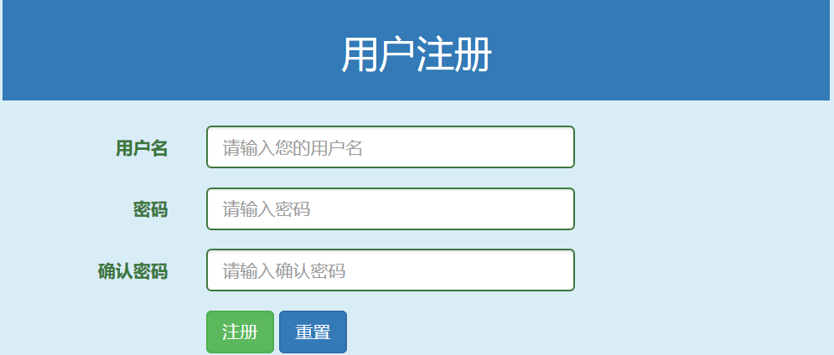
4.6.6 注册
在登录页面login.jsp，单击“注册”链接，打开注册页面register.jsp。
在上图所示的注册页面中，输入“姓名”后，系统将通过Ajax提交“user/checkUname” 请求检测“姓名”是否可用。输入合法的用户信息后，单击“注册”按钮，实现注册功能。

Slide 65
4.6 用户相关
4.6.1 领域模型与持久化类
4.6.2 Controller实现
4.6.3 Service实现
4.6.4 Dao实现
4.6.5 SQL映射文件
4.6.6 注册
4.6.7 登录
4.6.8 修改密码
4.6.9 安全退出

Slide 66
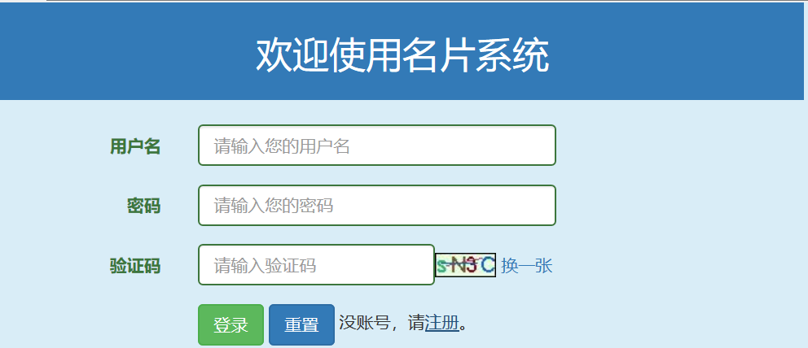
4.6.7 登录
在浏览器中，通过地址http://localhost:8080/ch4打开登录页面login.jsp。
用户输入姓名、密码和验证码后，系统将对姓名、密码和验证码进行验证。如果姓名、密码和验证码同时正确，则登录成功，将用户信息保存到session对象，并进入系统管理主页面（main.jsp）；如果输入有误，则提示错误。

Slide 67
4.6 用户相关
4.6.1 领域模型与持久化类
4.6.2 Controller实现
4.6.3 Service实现
4.6.4 Dao实现
4.6.5 SQL映射文件
4.6.6 注册
4.6.7 登录
4.6.8 修改密码
4.6.9 安全退出

Slide 68
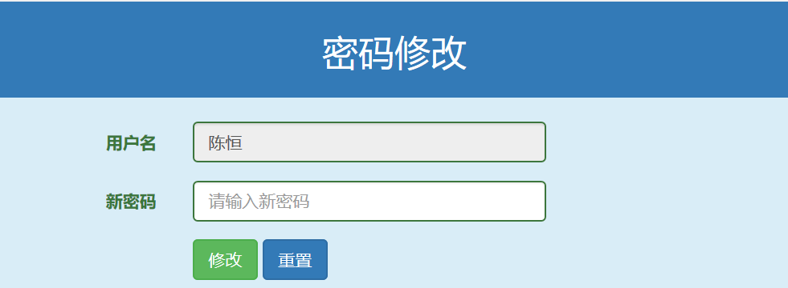
4.6.8 修改密码
单击名片管理主页面中的“修改密码”菜单，打开密码修改页面updatePwd.jsp。
！！！注意：成功登录的用户才能修改密码！

Slide 69
4.6 用户相关
4.6.1 领域模型与持久化类
4.6.2 Controller实现
4.6.3 Service实现
4.6.4 Dao实现
4.6.5 SQL映射文件
4.6.6 注册
4.6.7 登录
4.6.8 修改密码
4.6.9 安全退出

Slide 70
4.6.9 安全退出
在名片管理主页面中，单击“安全退出”菜单，将返回登录页面。“安全退出”超链接的目标地址是一个请求card/loginOut，找到控制器类CardController（4.5.2节）的对应处理方法loginOut。这里找控制器类CardController处理安全退出，是因为用户必须登录成功后才能安全退出。
？请思考 安全退出，程序做了什么操作？

Slide 71
本章总结
本章讲述了名片管理系统的设计与实现。
掌握SSM框架整合开发的流程、方法和技术。
熟悉名片管理的业务需求、设计以及实现

Slide 72
致谢
Thanks!!!

